Slide 1


Slide 2
«Бравые солдаты» Олененка
Каждый год в нашем детском саду проводится Смотр строя и песни в соответствии с планом воспитательной работы в рамках празднования Дня защитников Отечества. Цели и задачи: Патриотическое воспитание, воспитание чувства ответственности, коллективизма. Физическая и нравственная закалка детей. Совершенствование навыков строевых упражнений. Пропаганда здорового образа жизни.

Slide 3
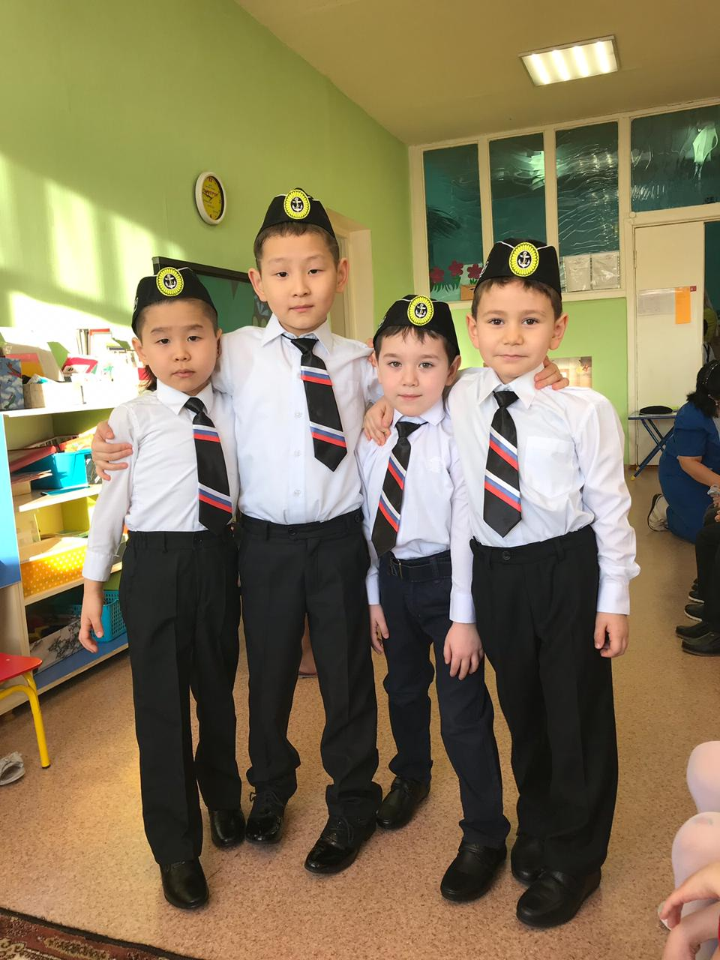
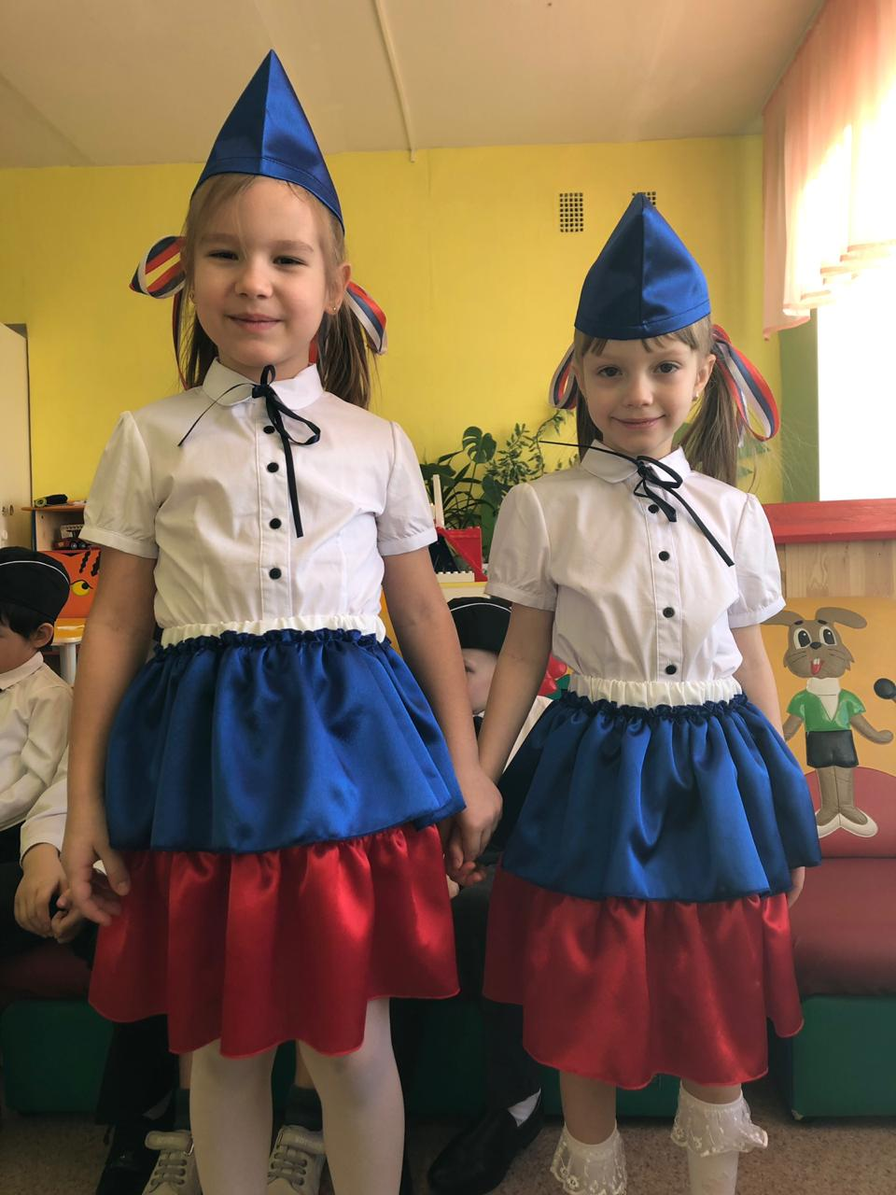
Одетые в символическую форму отличную подготовку показали и ребята из группы «Лисята».

Slide 4
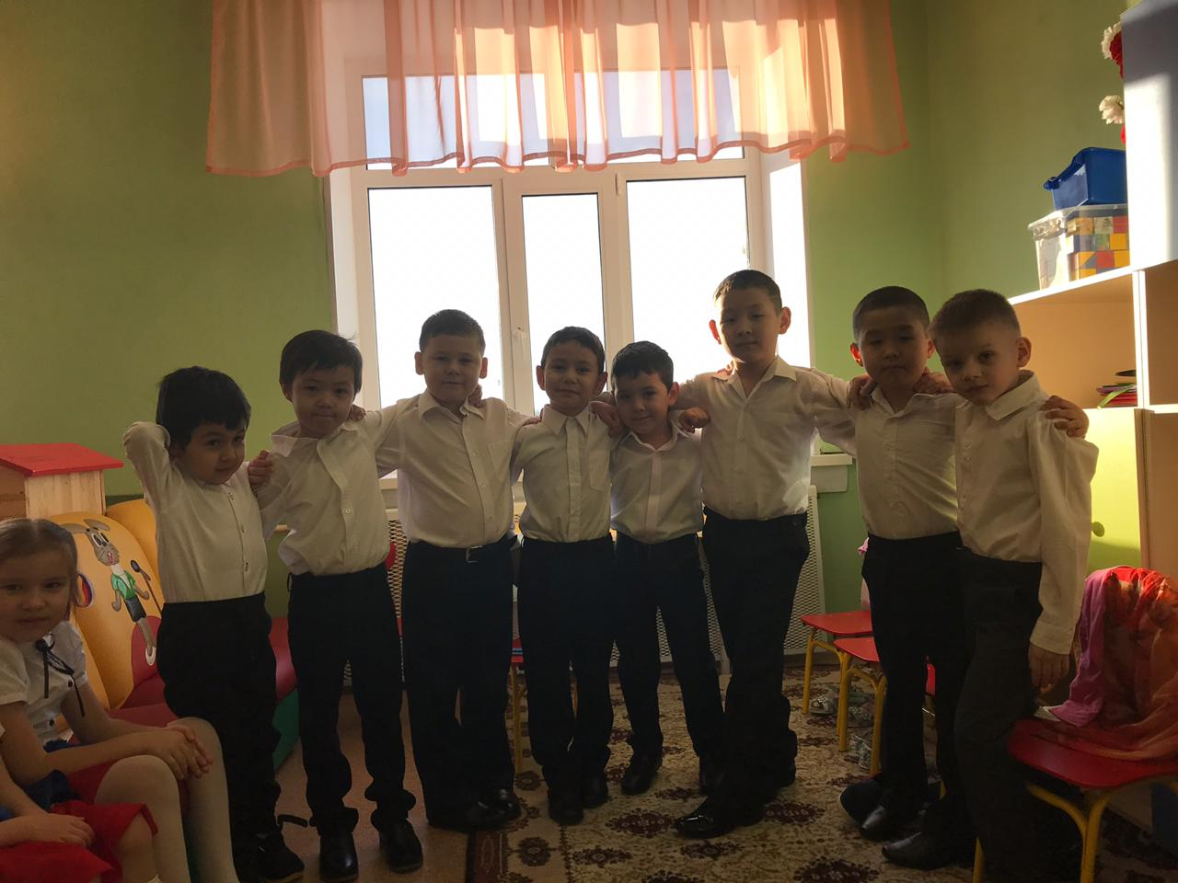
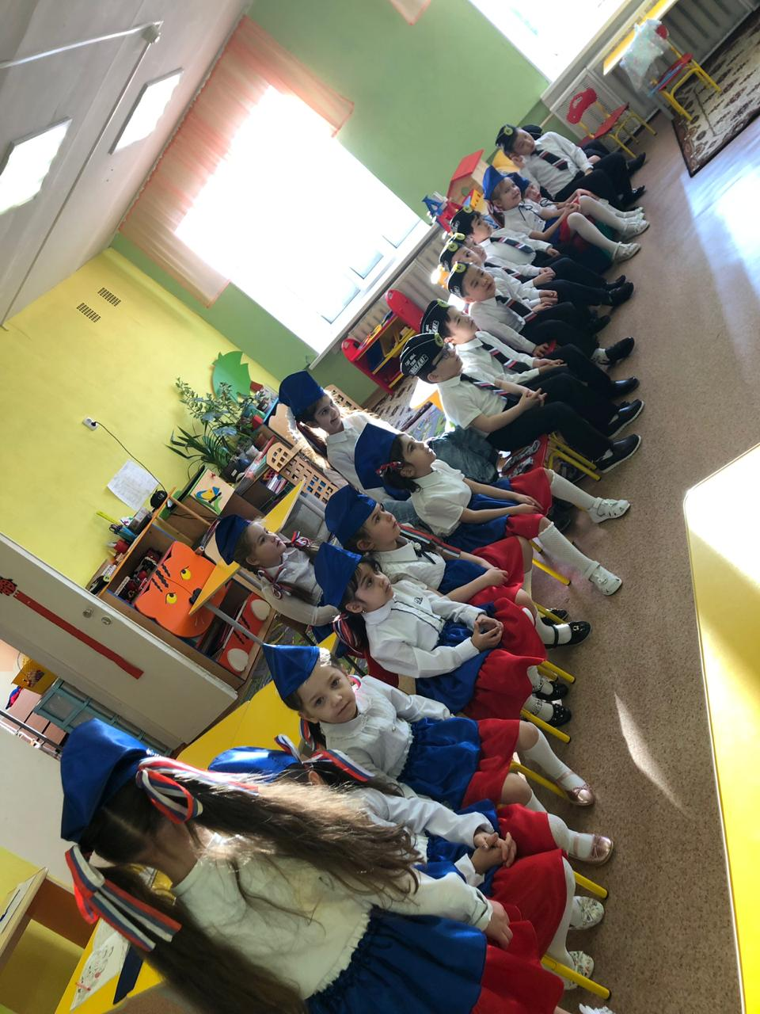
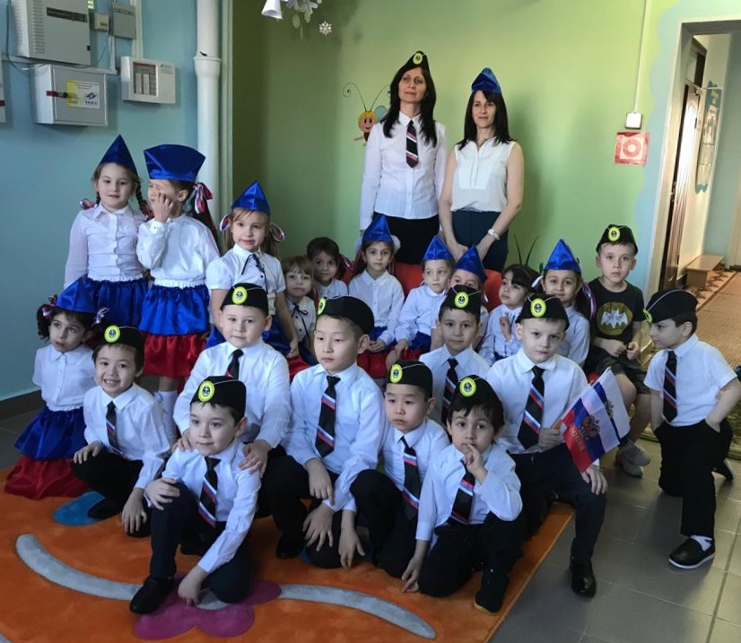
Всегда идем только вперед, Ведь мы команда – Патриот! Ловкие и смелые, Все для победы сделаем!

Slide 5
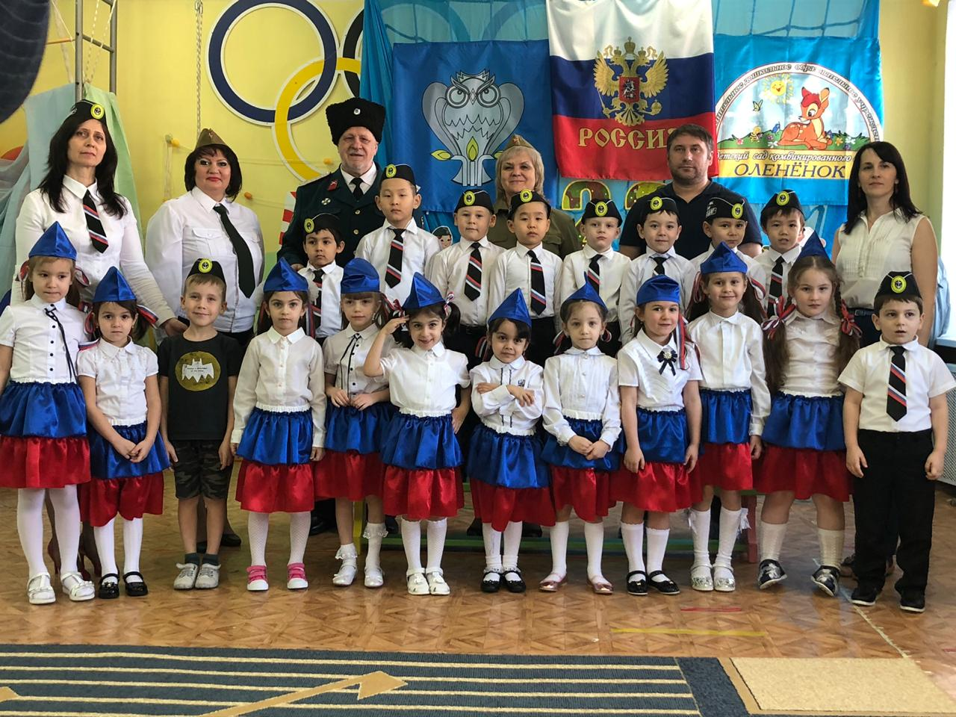
Отряд «Патриоты» – смелые и ловкие!

